Slide 1

Cálculo Lambda
Universidade Estadual de Maringá
Disciplina de Computabilidade
Alunos: Alisson Renan Svaigen Ra: 77205
Filipe Gomes Genu Ra: 80821
Lailla Milainny Siqueira Bine Ra: 80818

Slide 2
Agenda
Introdução e motivação;
Definição Informal;
Definição Formal;
Reduções e Conversões;
Cálculo Lambda Tipado;
Numerais de Church;
Aplicação: Introdução a Linguagens de programação funcionais;

Slide 3
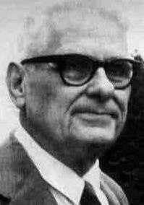
Introdução
Histórico:
Alonso Church
Matemático lógico e filósofo
Cálculo Lambda
Década de 30;
Modelo matemático que trabalha com definições de funções e regras de reescrita de forma simples;
(1903 - 1995)

Slide 4
Introdução
Motivação:
Por quê estudar cálculo lambda?
Inspiração para linguagens de programação funcionais;
Funções recursivas são fundamentais para a ciência da computação;
Semântica simples para computações envolvendo funções;
Expressiva, suficientemente poderosa para expressar programas funcionais;

Slide 5
Definição Informal
Como entender no que consiste o cálculo lambda de maneira simples?
“Modelo matemático composto por definições e regras que ajudam a ilustrar, de forma simples, como funções podem ser computadas”

Slide 6
Definição Informal
Vamos considerar a seguinte expressão:
x + y
O que essa expressão pode significar?
x + y somente, onde x e y são valores previamente definidos;
F(x) = x + y
F(y) = x + y
F(x , y) = x + y
Argumento
Pré - definido

Slide 7
Definição Informal
Church propõe uma sintaxe para funções:
Distinção entre variáveis passadas como argumento das com valores pré-definidos;
Variáveis passadas como argumento são identificadas por um predecessor λ;
Os termos dessa notação são chamados de termos lambda;
Tomando as funções do slide anterior:
Função | Cálculo lambda
x + y | x + y
F(x) = x + y | λx.x + y
F(y) = x + y | λy.x + y
F(x , y) = x + y | λxy.x+y

Slide 8
Definição Informal
O que pode ser considerado um termo lambda?
Uma variável e/ou uma constante:
x³+4
Se t é um termo lambda e x uma variável, então λx.t é um termo lambda, o qual é chamado de abstração;
λx.x³+4
Se t e s são termos lambda, então ts é um termo lambda, o qual é chamado de aplicação;
(λx.x³+4)(2)

Slide 9
Definição Formal – Linguagem Lambda
“Seja X um conjunto enumerável de variáveis e C um conjunto enumerável de constantes. Uma linguagem lambda Λ sobre X e C é o conjunto de todos os termos lambda sobre estes conjuntos.”

Slide 10
Definição Formal – Termos Lambda
Sejam X um conjunto enumerável de variáveis e C um conjunto enumerável de constantes. Então, um termo lambda, expressão lambda ou palavra lambda é definido:
Toda variável x ∈ X é um termo lambda;
Toda constante c ∈ C é um termo lambda;
Se M e N são termos lambda, e x é uma variável, então:
(M N) é um termo lambda;
(λx.M) é um termo lambda;

Slide 11
Definição Formal – Utilização de parênteses
Associatividade a esquerda: Parênteses podem ser eliminados respeitando a associatividade a esquerda;
Exemplo: Sejam M, N e P termos lambda. (M N) P pode ter seus parênteses eliminados, obtendo então: M N P;
Escopo: Parênteses podem ser eliminados respeitando o escopo de uma variável em uma abstração;
Exemplo: (λx.(2x+5)) pode ter seus parênteses eliminados, obtendo então: λx.2x+5

Slide 12
Definição Formal – Variáveis livres e ligadas
Uma variável em um termo lambda é considerada:
Ligada: Se está dentro do escopo de uma abstração lambda;
Livre: Caso contrário;
Exemplos:
λx. x + y^{k} : a variável x é ligada, enquanto as variáveis y e k são livres;
λx. λk. X + y^{k} : as variáveis x e k são ligadas, enquanto a variável y é livre;

Slide 13
Reduções e Conversões
Alfa
Beta
Eta
Regras de Conversão
Ordem de redução

Slide 14
Redução Alfa
Seguinte transformação:
x.M →α y.M [x ← y]
Exemplo:
λx.x e λy.y
A escolha da variável ligada, na abstração lambda, não importa.
Alfa equivalência

Slide 15
Redução/Conversão Beta
Definição: A redução beta, denotada por →_{β} , é a aplicação de um argumento a uma abstração lambda, resultando em uma instância do corpo da abstração, na qual as ocorrências livres do parâmetro formal são trocadas por cópias do argumento.

Slide 16
Redução/Conversão Beta
Exemplos:
Seja uma aplicação lambda definida por:
(λx. - 5 x) 1.
Aplicando a redução beta:
(λx. - 5 x) 1 → _{β} - 5 1 = 4

Slide 17
Redução/Conversão Beta
Exemplos:
Uma abstração também pode ser passada como argumento:
(λ f. f 3) (λ x. + x 1)
→_{β}
(λ x. + x 1) 3
→_{β}
+ 3 1
= 4

Slide 18
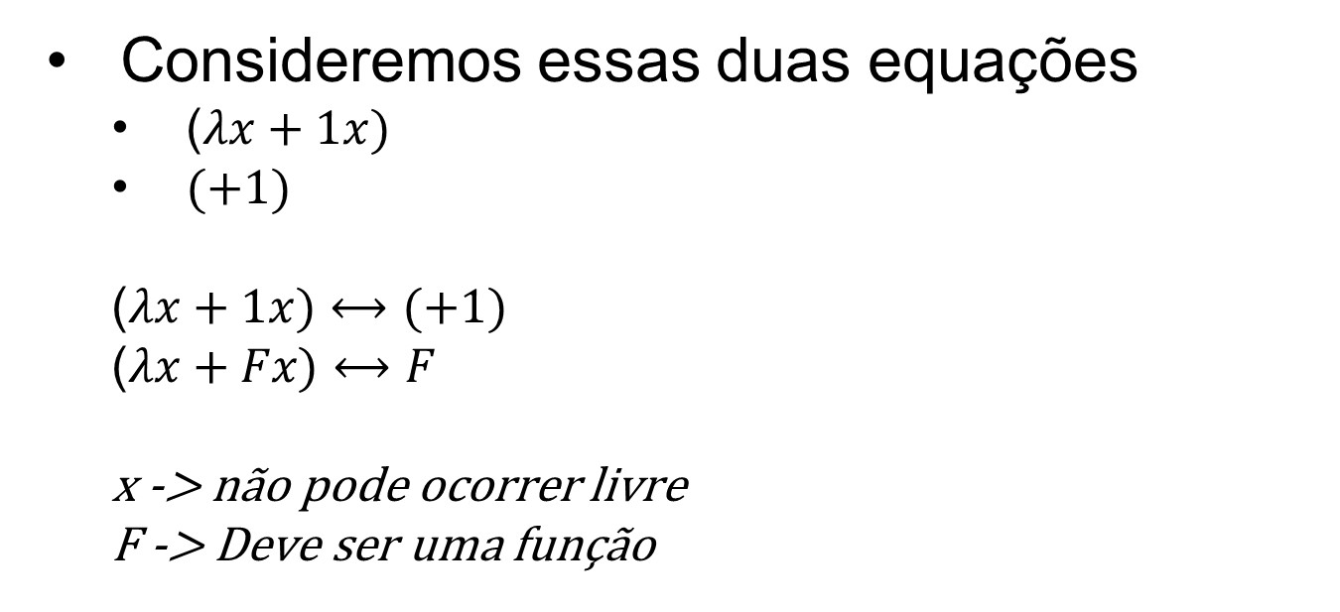
Redução Eta
Consideremos essas duas equações
($λx+1x)$
$(+1)$
($λx+1x)⟷(+1)$
($λx+Fx)⟷F$
x -> não pode ocorrer livre
F -> Deve ser uma função

Slide 19
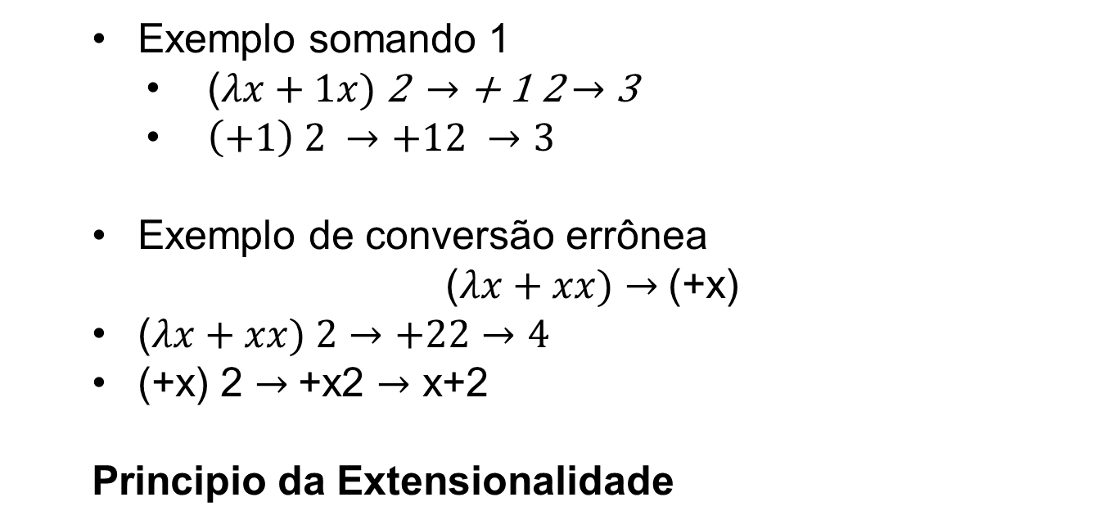
Redução Eta
Exemplo somando 1
($λx+1x)$ 2 $→$ + 1 2 $→$3
$\left(+1\right) 2 →+12 →3$
Exemplo de conversão errônea
($λx+xx)$ $→$ (+x)
($λx+xx) 2→+22→4$
(+x) 2 $→$ +x2 $→$ x+2
Principio da Extensionalidade

Slide 20
Regras de conversão
As definições das reduções/conversões sintetizam 3 regras de conversão:
Mudança de Nome;
Aplicação de funções;
Eliminação de abstrações lambdas redundantes;

Slide 21
Regras de conversão
Mudança de nome: A conversão alfa permite que se troque o nome de parâmetros formais de uma abstração lambda , desde que isso seja feito sem alterar a semântica da abstração;
Eliminação de abstrações lambda redundantes: A redução eta pode, as vezes, eliminar uma abstração lambda .

Slide 22
Regras de conversão
Aplicação de funções: A redução beta permite a aplicação de abstrações lambda a um argumento através de geração de uma nova instância do corpo da abstração, substituindo o argumento por ocorrências livres do parâmetro formal.

Slide 23
Ordem de Redução
Considere a expressão já com as devidas aplicações:
(+(* 1 2) (* 3 4))
Ela pode tomar 2 caminhos diferentes de redução:
( + ( * 1 2 ) ( * 3 4 ) ) → + ( 2 ( * 3 4 ) ) → ( + 2 12 ) → 14 | ( + ( * 1 2 ) ( * 3 4 ) ) → + ( ( * 1 2 ) 12 ) → ( + 2 12 ) → 14

Slide 24
Ordem de Redução
Por quê isso ocorre?
Isso ocorre porque a expressão tem mais do que um redex.
Redex: É um subtermo de uma expressão M com o formato:
(λx.P) Q
Exemplo:
(λx. +x y) 5
Tem-se que:
P = + x y
Q = 5

Slide 25
Ordem de Redução
Forma normal: É um termo que não contenha nenhum redex.
+ 1 3
Surge então a seguinte questão:
“Sequências de reduções diferentes podem levar à formas normais diferentes, caso elas existam?”
A resposta para a questão é negativa, e pode ser explicada pelos teoremas de Church – Rosser.

Slide 26
Ordem de redução
Considere E1 e E2 sendo duas expressões quaisquer.
Teorema de Church-Rosser 1: Se E1 ← → E2, então existe uma expressão E, tal que E1 → E e E2 → E;
Corolário: Nenhuma expressão pode ser convertida em duas formas normais distintas. Isto significa que não existem duas formas normais para uma expressão que não sejam aconvertíveis entre si.

Slide 27
Ordem de redução
Teorema de Church-Rosser 2: Se E1 → E2, e E2 está na forma normal, então existe uma ordem normal de sequência de redução de E1 para E2.
Conclusão: existe no mínimo um resultado possível de redução e a ordem normal de redução encontrará esse resultado, caso exista.

Slide 28
Ordem de redução
Definição: A ordem normal de redução especifica que o redex mais a esquerda mais externo deverá ser reduzido primeiro;
(λx λy. – 2^{x} y ) 3 2
(λy. – 8 y) 2
- 8 2
6

Slide 29
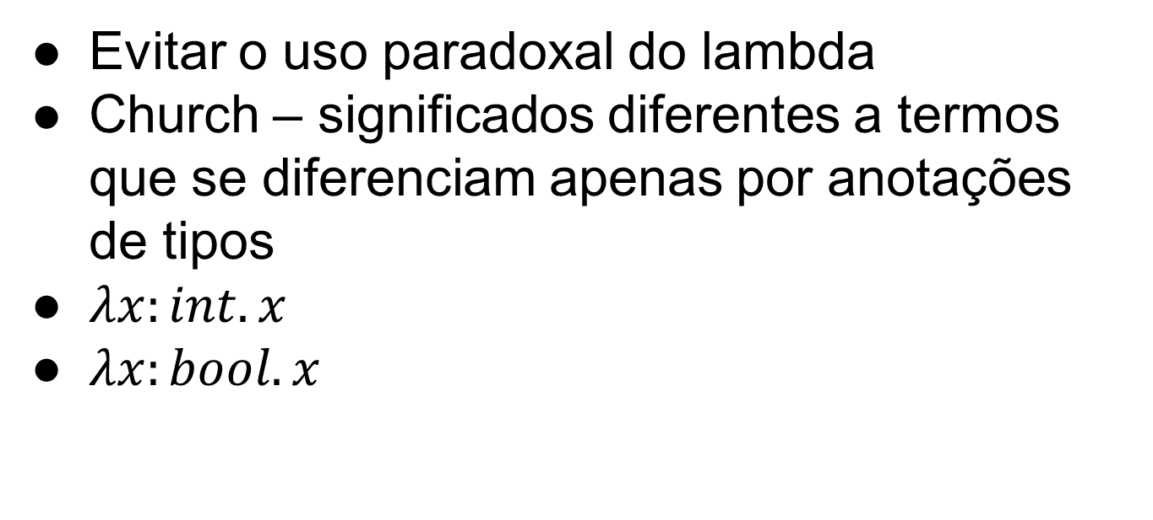
Cálculo Lambda Tipado - Curry x Church
Evitar o uso paradoxal do lambda
Church – significados diferentes a termos que se diferenciam apenas por anotações de tipos
$λx:int. x$
$λx:bool. x$

Slide 30
Numerais de Church
Números através de 0 e seus sucessores
1 -> suc(zero)
2 -> suc(suc(zero))
...

Slide 31
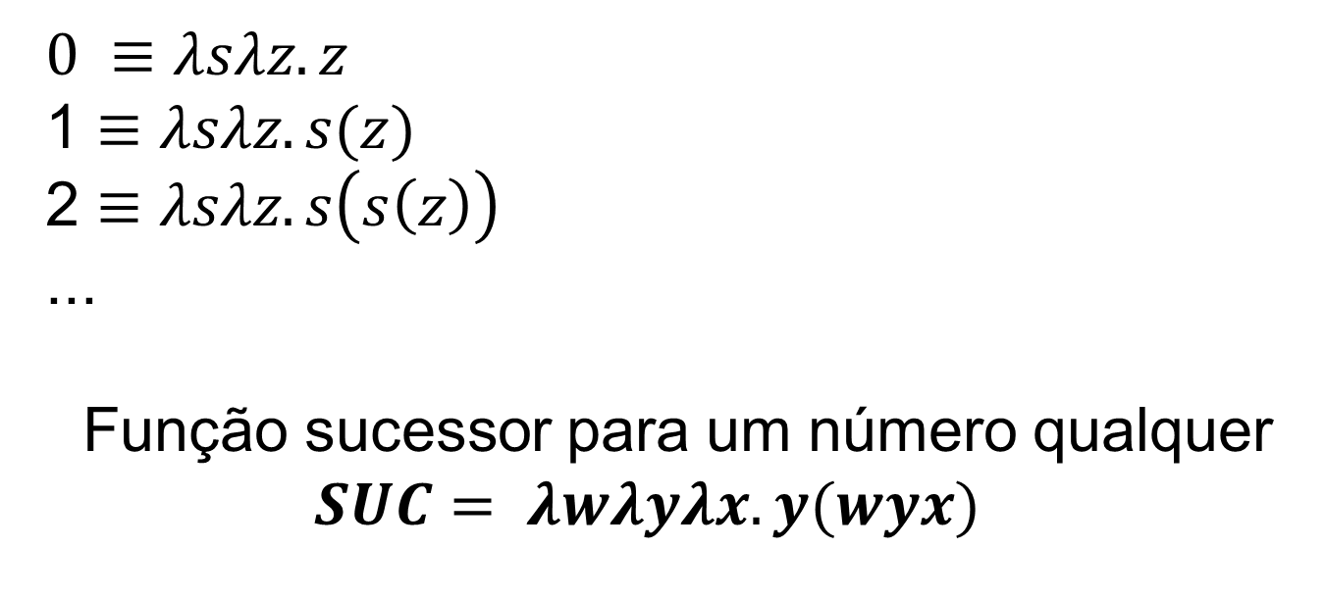
Numerais de Church
$$0 ≡λsλz.z$$
1 $≡λsλz.s(z)$
2 $≡λsλz.s\left(s\left(z\right)\right)$
...
Função sucessor para um número qualquer
$$SUC= λwλyλx.y(wyx)$$

Slide 32



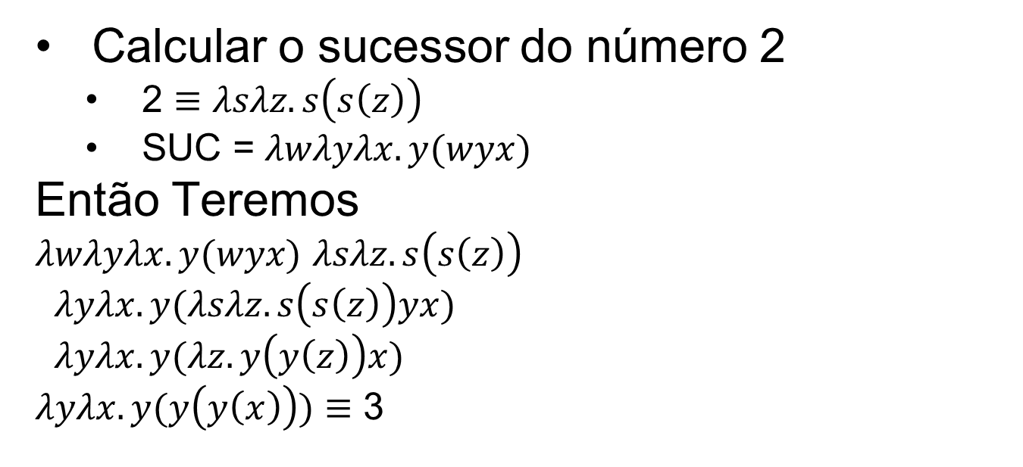




Exemplo Calcular o Sucessor
Calcular o sucessor do número 2
2 $≡λsλz.s\left(s\left(z\right)\right)$
SUC = $λwλyλx.y(wyx)$
Então Teremos
$λwλyλx.y(wyx)$ $λsλz.s\left(s\left(z\right)\right)$
$$λyλx.y(λsλz.s\left(s\left(z\right)\right)yx)$$
$$λyλx.y(λz.y\left(y\left(z\right)\right)x)$$
$λyλx.y(y\left(y\left(x\right)\right))$ $≡$ 3
$$λw$$
$$w$$
$$λs$$
$$s$$
$$s$$
$$λz$$
$$z$$

Slide 33
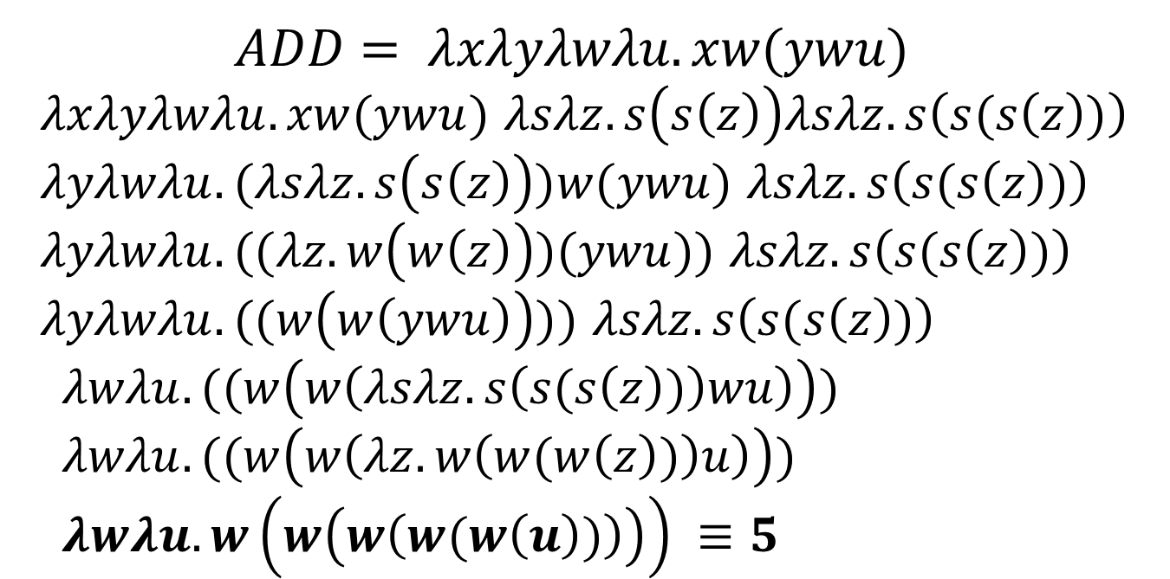
Exemplo Adição – Somando 2 e 3
$$ADD= λxλyλwλu.xw(ywu)$$
$λxλyλwλu.xw(ywu)$ $λsλz.s\left(s\left(z\right)\right)λsλz.s\left(s(s\left(z\right))\right)$
$λyλwλu.(λsλz.s\left(s\left(z\right)\right))w(ywu)$ $λsλz.s\left(s(s\left(z\right))\right)$
$λyλwλu.((λz.w\left(w\left(z\right)\right))(ywu))$ $λsλz.s\left(s(s\left(z\right))\right)$
$λyλwλu.((w\left(w\left(ywu\right)\right)))$ $λsλz.s\left(s(s\left(z\right))\right)$
$$λwλu.((w\left(w\left(λsλz.s\left(s(s\left(z\right))\right)wu\right)\right))$$
$$λwλu.((w\left(w\left(λz.w\left(w(w\left(z\right))\right)u\right)\right))$$
$$λwλu.w\left(w\left(w\left(w(w\left(u\right))\right)\right)\right) ≡5$$
v
v

Slide 34
Aplicações – LP’s Funcionais
O cálculo lambda se tornou a base para as linguagens de programação funcionais;
Linguagens baseadas em aplicações de funções;
Toda a especificação é baseada em expressões;
Algumas linguagens funcionais:
Haskell;
LISP;
Scheme;
Racket;

Slide 35
LPF Racket - Combinações
Combinações são a base das LPF;
Combinações podem representar funções ou dados;
Uma combinação é uma lista de expressões entre parênteses:
A expressão mais a esquerda é o operador e as demais expressões são os operandos
Exemplo:
(+ (* 3 1) 4)
→ (+ 3 4)
→ 7

Slide 36
LPF Racket - Definições
Definições são utilizadas para dar nomes a objetos computacionais, sejam dados ou funções. Na linguagem Racket, as definições são feitas a partir da palavra reservada define.
Para dados:
(define <nome> <expressão>)
Exemplo:
(define x 10)
Define a variável x como tendo sempre o valor 10

Slide 37
LPF Racket - Definições
Para funções:
(define (<nome> <parametros>) <corpo>)
Exemplo:
(define (quadrado x) (* x x))
No corpo do código, a função pode ser chamada da seguinte forma:
(quadrado 5)
Onde será executado a seguinte redução:
(quadrado 5)
(* 5 5)
25

Slide 38
LPF Racket – Modelos de substituição
É possível definir no corpo das funções chamadas a outras funções, onde então, são feitas reduções na expressão durante a execução.
Exemplo:
Sejam definidas as funções:
(define (quadrado x) (* x x))
(define (soma-quadrados a b) (+ (quadrado a) (quadrado b)))
Considerando a execução do código (soma-quadrados 2 3), temos:
(soma-quadrados 2 3)
→ (+(quadrado 2) (quadrado 3))
→ (+(*2 2) (*3 3))
→ (+ (4) (*3 3))
→ (+ 4 9)
→ 13

Slide 39
Referências
Barbosa, M. A. L. Notas de aula da disciplina de Paradigmas de Programação Lógica e Funcional;. Universidade Estadual de Maringá. Disponível em <http://malbarbo.pro.br/ensino/2014/5200/>, acessado em 25/04/2014.
Diverio, T. A.; Menezes, P. B. Teoria da Computação - Máquinas Universais e Computabilidade. 205p. 2ª edição. Editora Bookman. 2004.
Sipser, M. Introdução a teoria da computação. 488 p. 2ª edição. Editora Thomsom Learning. 2005.
<http://minerva.ufpel.edu.br/~cristiano.damiani/linguagens/AulaLambda.pdf>, acessado em 27/04/2014
<http://www.inf.ufsc.br/~func/aula2.pdf>, acessado em 02/05/2014
<http://www.ufpi.br/subsiteFiles/gaa/arquivos/files/Lambda%20Calculo.pdf>, acessado em 02/05/2014
<http://www.inf.ufsc.br/~barreto/PF/CalLambda.htm> acessado em 07/05/2014.
<http://pt.wikipedia.org/wiki/C%C3%A1lculo_lambda#Alfa-equival.C3.AAncia> acessado em 04/05/2014.
<http://www.inf.ufsc.br/~func/aula2.pdf> acessado em 04/05/2014.

